Slide 1
Fzoj 1635 图书管理
题目描述
图书管理是一件十分繁杂的工作，图书馆每天都会有许多新书缴入，为了更方便管理图书（以便于帮助想要结束的客人快速查找是否有他们所需要的书），我们需要设计一个图书朝着系统，该系统需要支持两种操作：
1）add(s)，表示新加入一本书名为s的图书；
2）find（s)，表示查询是否存在一本书名为s的图书；

Slide 2
Fzoj 1635 图书管理
输入
第一行包括一个正整数n（n≤10000），表示操作数。
以下n行，每行所给出两个操作中的一种，指令格式为：
add s
find s
在书名s与指令间有一个空格，保证书名长度都不超过200，可以加上读入数据是准确无误的。
输出
对于每个find指令，对应输出一行yes或no，表示该书是否存在。注意：开始时图书馆没有一本书，另外书名区分大小写。

Slide 3
Fzoj 1635 图书管理
如题，如果每输入一本书名就用一个数组来存，那么每次寻找时就需要遍历所有储存过的数组，那是很容易超时的

Slide 4
字典树
Trie Tree

Slide 5
字典树
字典树：又称单词查找树，Trie树，是一种树形结构，是一种哈希树的变种
应用典型：统计，排序和保存大量的字符串（但不仅限于字符串）
优点：利用字符串的公共前缀来减少查询时间，最大限度地减少无谓的字符串比较，查询效率比哈希树高。
字典树运用到了记忆化搜索

Slide 6
字典树
ROOT
A
B
如图所示即为一颗字典树，它包含了
ASP，ASCLL，AN与BASIC
存储字典树一般用“孩子兄弟
表示法”一个指针指向该结点
的第一个孩子结点，另一个指针指向该结点
的下一个兄弟结点
S
N
A
P
C
S
I
I
I
C

Slide 7
void add(){//将字符串加入字典树
int l=strlen(s+1),k=0;
while(1){
if(tree[k].deep==l){
tree[k].over=1;
break;
}
if(tree[k].child==-1){
//此时已到达叶子节点，需新建节点
now++;
tree[now].deep=tree[k].deep+1;
tree[now].word=s[tree[now].deep];
tree[now].over=0;
tree[now].brother=-1;
tree[now].child=-1;
tree[k].child=now;
k=now;
}
else{//此时说明字符串到目前为止的部分已在字典树中存在 k=tree[k].child;
//在孩子节点中寻找是否存在与当前插入字符相同的节点
while(tree[k].word!=s[tree[k].deep] &&tree[k].brother!=-1 ) k=tree[k].brother;
//如果找不到，就需要新建一个孩子结点
if(tree[k].word!=s[tree[k].deep]){
……
}
}
}
}

Slide 8
int find(){
int l=strlen(s+1),k=0;
while(1){
if(tree[k].deep==l && tree[k].over ) return 1;
if(tree[k].child==-1) { return 0; }
else{
k=tree[k].child;//在孩子节点中寻找与其相同的节点
while(tree[k].word!=s[tree[k].deep] && tree[k].brother!=-1 )
k=tree[k].brother;
if(tree[k].word!=s[tree[k].deep] ) return 0;
}
}
}

Slide 9
字典树
But在许多时候，字典树中字母的个数远大于单词的个数，此时可能就会有许多结点只有一个孩子，会大量损耗时间，空间，若将只有一个孩子的结点合并起来，则可节省大量时间空间
压缩的字典树（Compressed Trie）就采用了这种思想

Slide 10
字典树
e
n
e
如图：储存thirteen，thirty，thirtieth，twenty， twelve， two
r
t
i
y
h
i
e
t
h
t
t
n
y
w
e
l
v
e
o

Slide 11
压缩的字典树
een
hirt
y
t
ieth
nty
w
e
lve
o

Slide 12
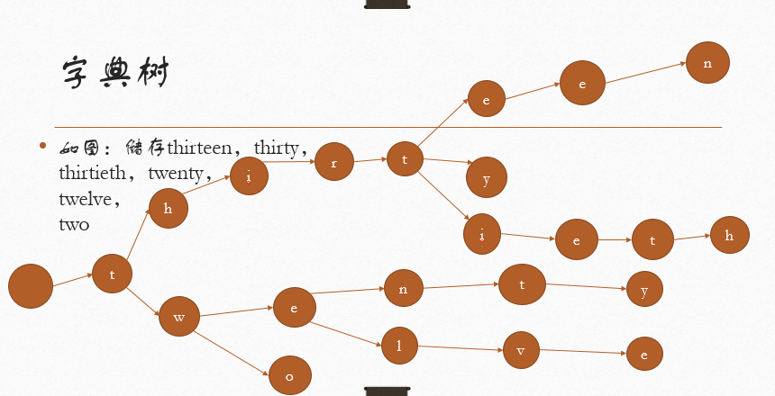
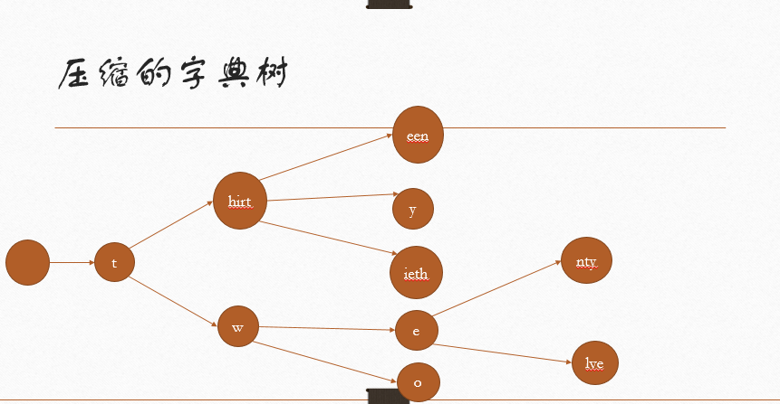
字典树
如图所示:压缩的字典树将不存在只有一个孩子的结点，节省了时间与空间
但时间与空间的节省是有代价的，有时在插入新字符串的时候需要将压缩字典树的某个节点拆开

Slide 13
练习题
Fzoj 1634 前缀
Fzoj 1635 图书管理

